Slide 1
МАТЕМАТИКА
6
КЛАСС
Тема:
РЕШЕНИЕ ЗАДАЧ
И ТЕСТОВ

Slide 2
РЕШЕНИЕ ЗАДАЧ
Задача. В классе 30 учащихся, отсутствуют четверо. Какая часть учащихся отсутствует?
Решение:
$\frac{4}{30}=\frac{4 : 2}{30 : 2}=\frac{2}{15}$
В классе отсутствует $\frac{2}{15}$ учащихся.

Slide 3
РЕШЕНИЕ ТЕСТОВ
Укажите верное равенство.
A) $\frac{1}{4}=\frac{10}{400}$ B) $\frac{3}{5}=\frac{9}{20}$
C) $\frac{6}{100}=\frac{3}{4}$ D) $\frac{5}{8}=\frac{25}{40}$
D) $\frac{5 ∙ 5}{8 ∙ 5}=\frac{25}{40}$

Slide 4
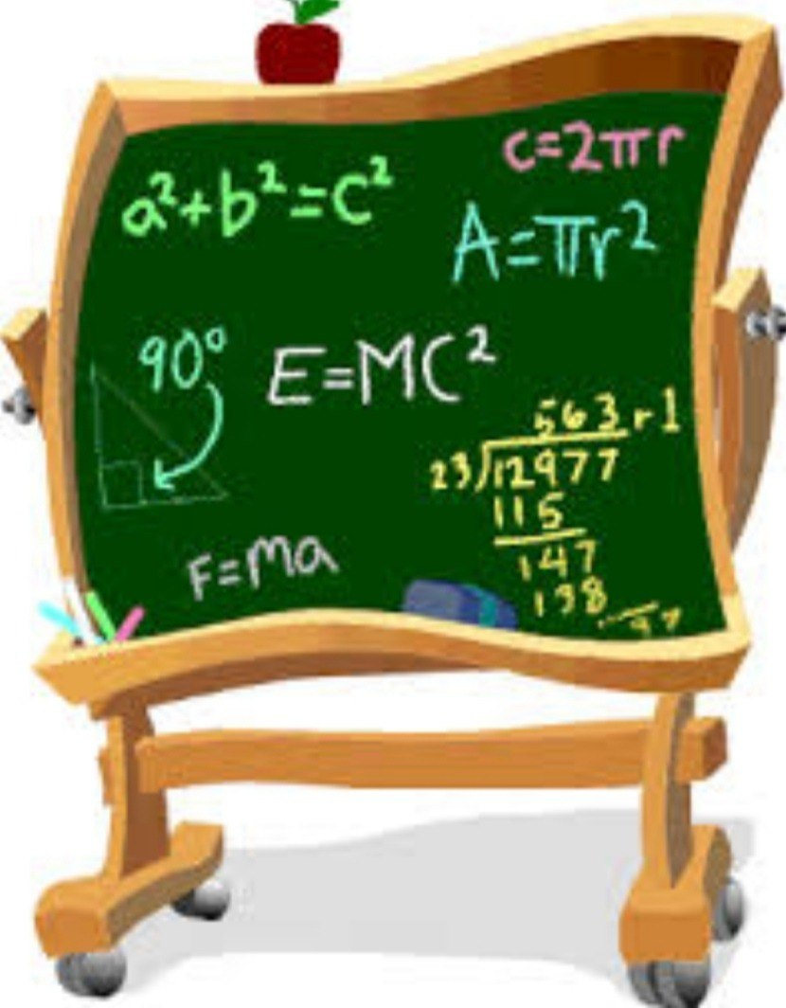
РЕШЕНИЕ ТЕСТОВ
2. Какая из дробей является несократимой?
A) $\frac{12}{25}$ B) $\frac{4}{150}$ C) $\frac{48}{60}$ D) $\frac{10}{1000}$
А) 12 и 25 взаимно простые числа, то есть не имеют общих делителей.

Slide 5
РЕШЕНИЕ ТЕСТОВ
3. Дробь $\frac{45}{300}$ сократили на 15. Какая дробь получилась?
A) $\frac{12}{25}$ B) $\frac{4}{15}$ C) $\frac{48}{60}$ D) $\frac{3}{20}$
D) $\frac{45 : 15}{300 : 15}=\frac{3}{20}$

Slide 6
РЕШЕНИЕ ТЕСТОВ
4. Приведя дробь $\frac{3}{8}$ к знаменателю 48, получили дробь…
A) $\frac{16}{48}$ B) $\frac{6}{48}$ C) $\frac{18}{48}$ D) $\frac{8}{48}$
C) $\frac{3 ∙ 6}{8 ∙ 6}=\frac{18}{48}$

Slide 7
РЕШЕНИЕ ТЕСТОВ
5. Какую дробь можно привести к знаменателю 50?
A) $\frac{3}{4}$ B) $\frac{7}{25}$ C) $\frac{1}{7}$ D) $\frac{5}{8}$
B) $\frac{7 ∙ 2}{25 ∙ 2}=\frac{14}{50}$

Slide 8
РЕШЕНИЕ ТЕСТОВ
6. Сравните дроби $\frac{1}{15}$ и $\frac{7}{10}$.
A) $\frac{1}{15}>\frac{7}{10}$ B) $\frac{1}{15}<\frac{7}{10}$ C) $\frac{1}{15}=\frac{7}{10}$
2
3
$\frac{1}{15}$ и $\frac{7}{10}$, НОК (15; 10) = 30
$$\frac{2}{30}$$
$$\frac{21}{30}$$
$$\frac{1}{15}<\frac{7}{10}$$
$$<$$

Slide 9
РЕШЕНИЕ ЗАДАЧ
7. Приведите дроби $\frac{3}{7}$ и $\frac{2}{5}$ к знаменателю 35.
A) $\frac{3}{35}$ и $\frac{2}{35}$ B) $\frac{15}{35}$ и $\frac{14}{35}$
C) $\frac{12}{35}$ и $\frac{14}{35}$ D) $\frac{10}{35}$ и $\frac{9}{35}$
B) $\frac{3 ∙ 5}{7 ∙ 5}=\frac{15}{35}$ и $\frac{2 ∙ 7}{5 ∙ 7}=\frac{14}{35}$

Slide 10
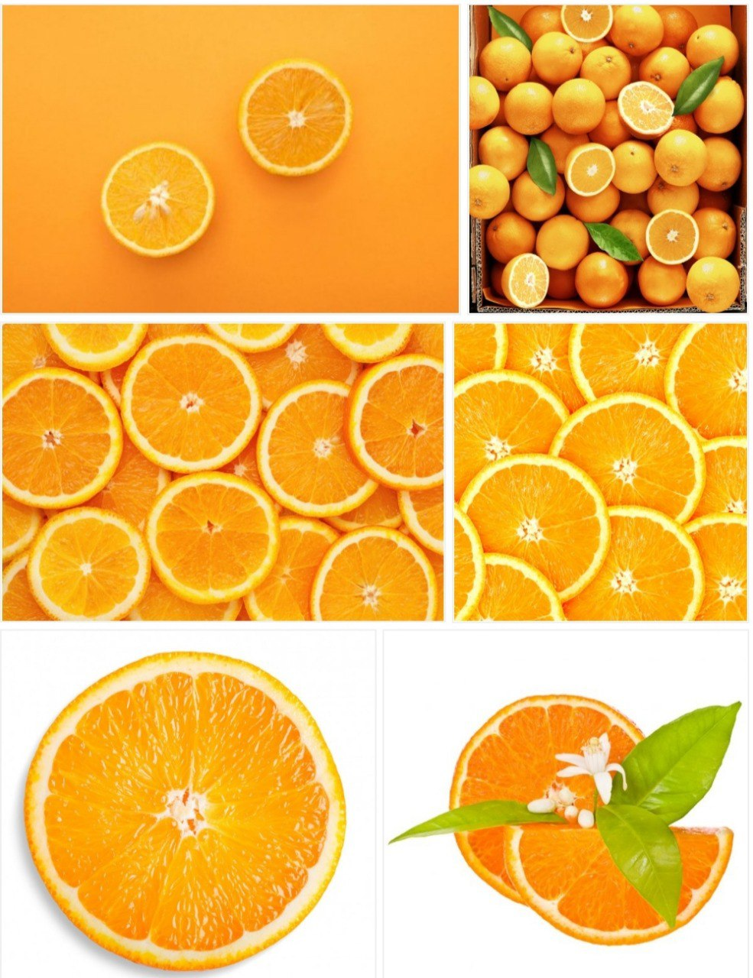
РЕШЕНИЕ ЗАДАЧ
8. Два одинаковых по размерам апельсина разделили на дольки. В одном оказалось
12 долек, а в другом 10.
Какие дольки мельче?
А) Двенадцатые B) десятые
C) равны
$$\frac{1}{12}$$
$$\frac{1}{10}$$
$$\frac{1}{12}$$
$$\frac{1}{10}$$
$$и$$
$$<$$

Slide 11
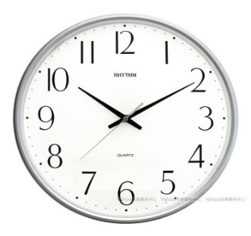
РЕШЕНИЕ ЗАДАЧ
9. Какую часть минуты составляет 12 секунд?
A) $\frac{3}{4}$ B) $\frac{1}{6}$ C) $\frac{1}{5}$ D) $\frac{5}{8}$
1 минута = 60 секунд
$$\frac{12 }{60}$$
C) $\frac{12 : 6}{60 : 6}=\frac{2 : 2}{10 : 2}=\frac{1}{5}$

Slide 12
РЕШЕНИЕ ЗАДАЧ
10. Чему равен общий знаменатель дробей $\frac{6}{7}$ и $\frac{5}{12}$?
A) $74$ B) $54$ C) $84$ D) $64$
НОК (7; 12) = 7$∙$12 = 84

Slide 13
ЗАДАНИЯ ДЛЯ САМОСТОЯТЕЛЬНОЙ РАБОТЫ
РЕШИТЬ ЗАДАЧИ
НА СТРАНИЦЕ 45
№ 239, № 246, № 248

